Slide 1
从llbar衰变道中抽取P和π−cov均值比随着产生位置的变化
均值按照产生位置在第几层itk内则取第一击中点位置在第几层itk的cov均值，也就是取第一击中点对应的峰值区间的平均值（最可几分布）。然后取全模拟跟快模拟这个均值的比值作为修正。

Slide 2
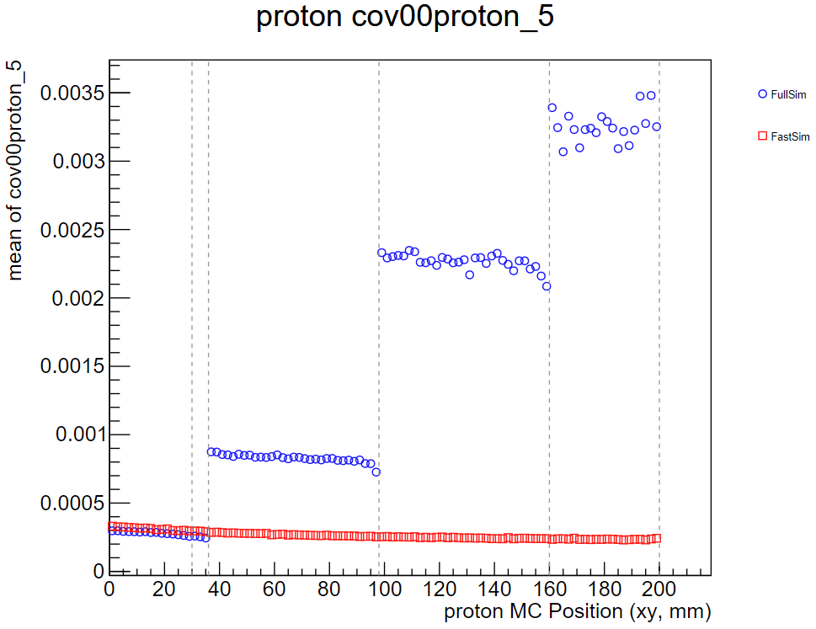
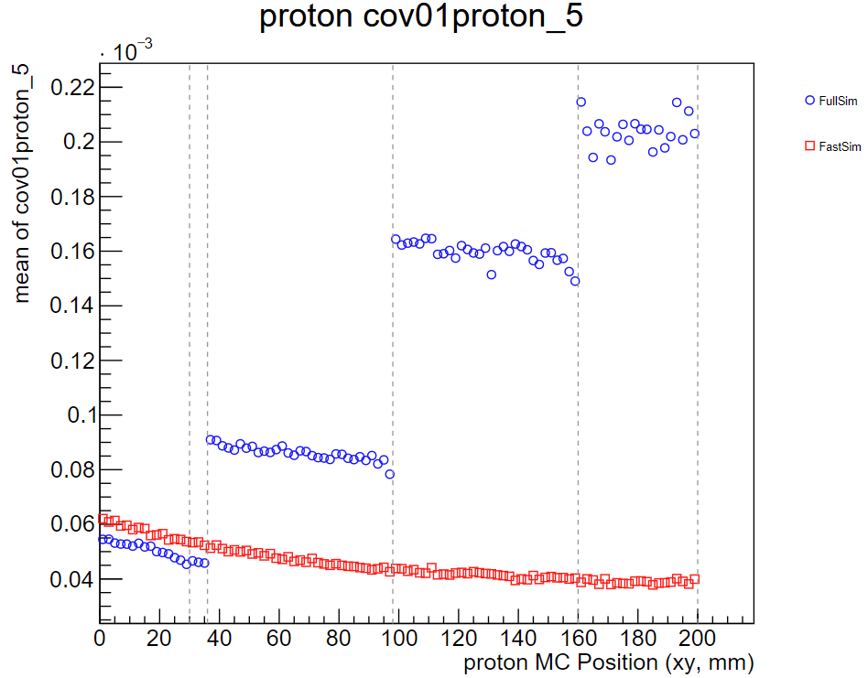
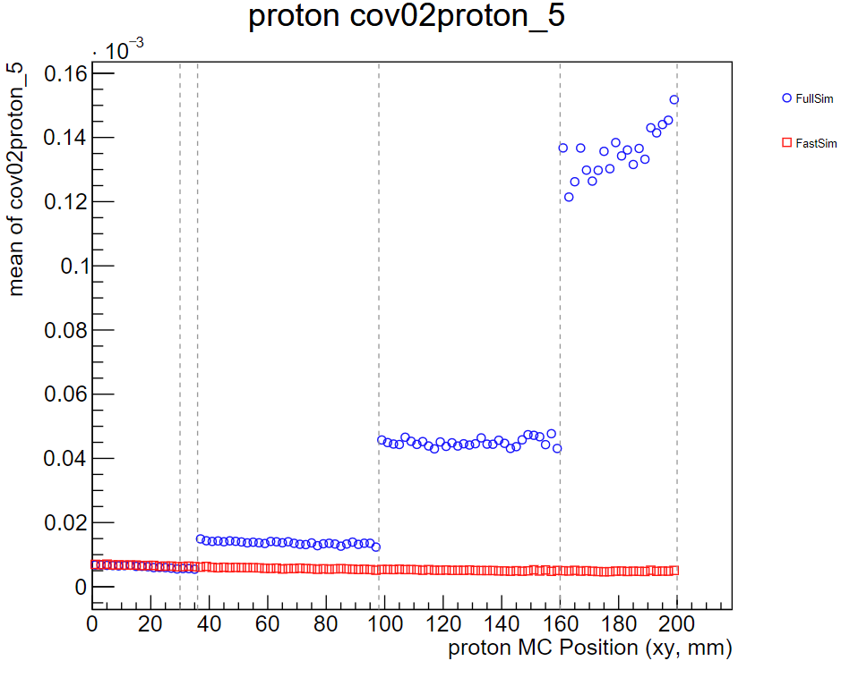
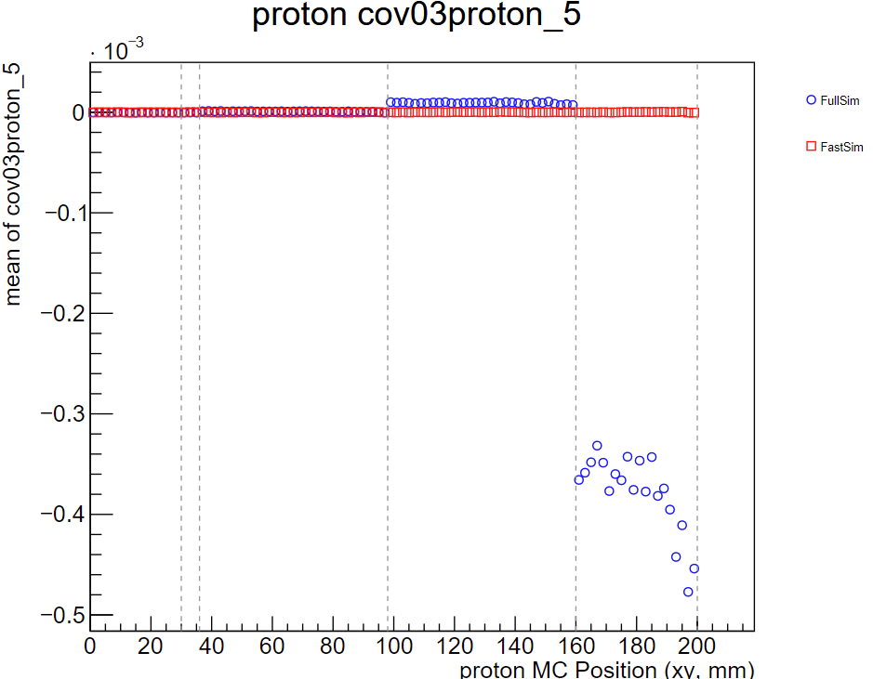
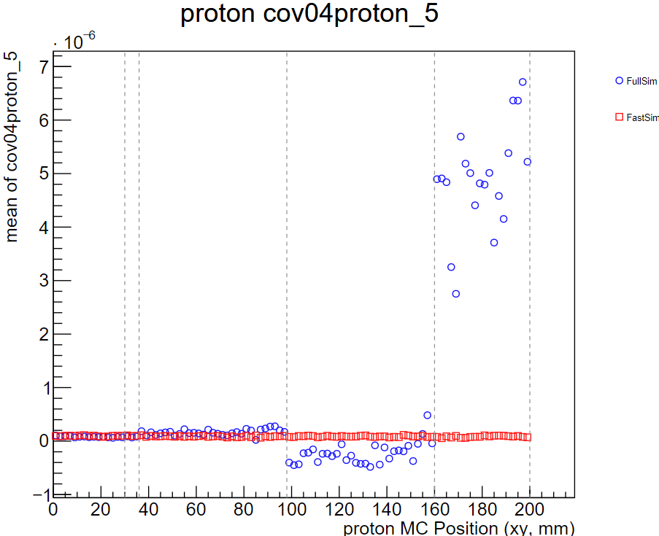
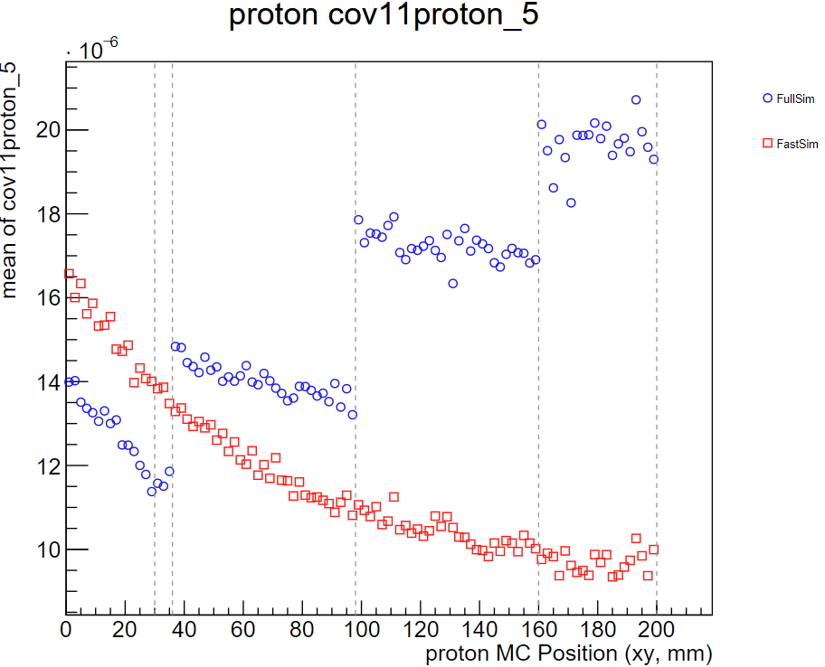
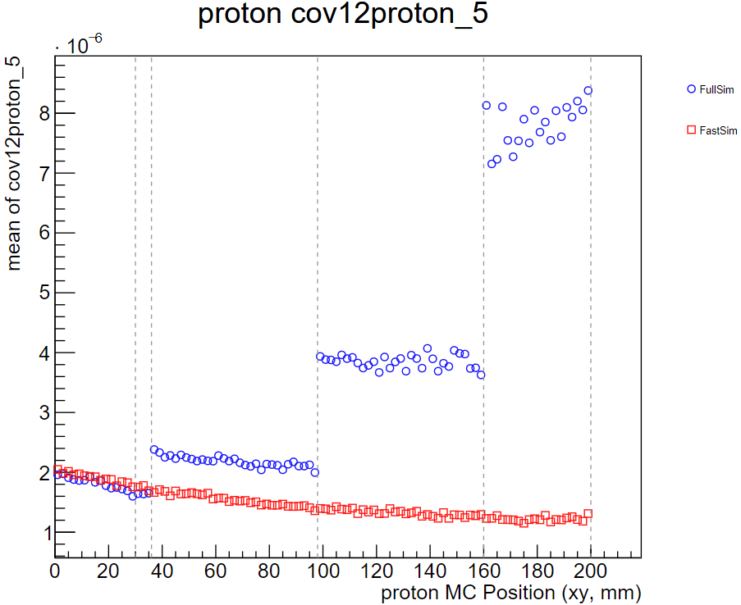
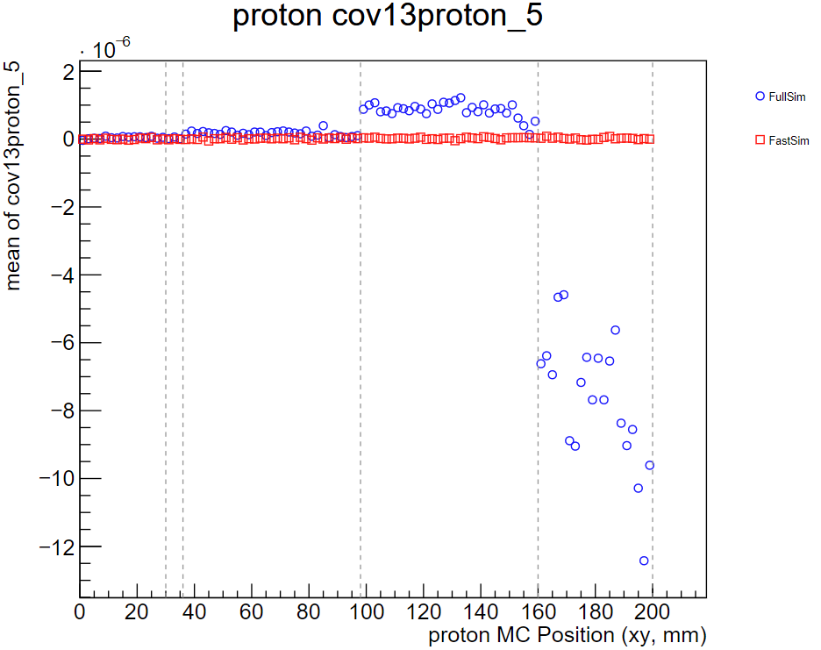
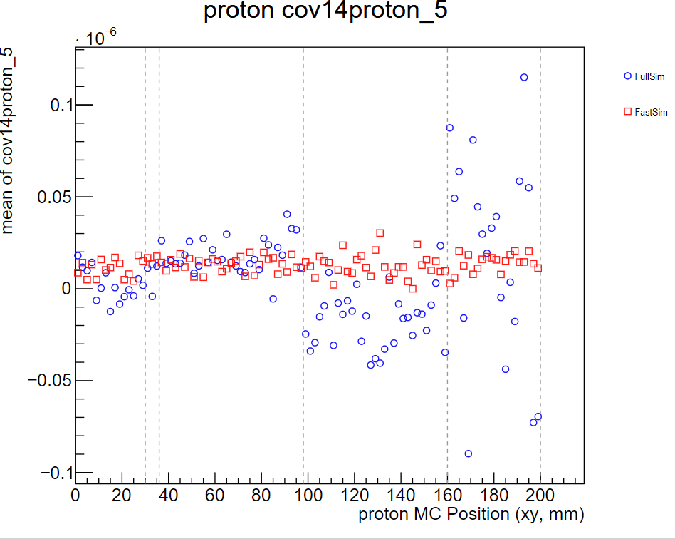
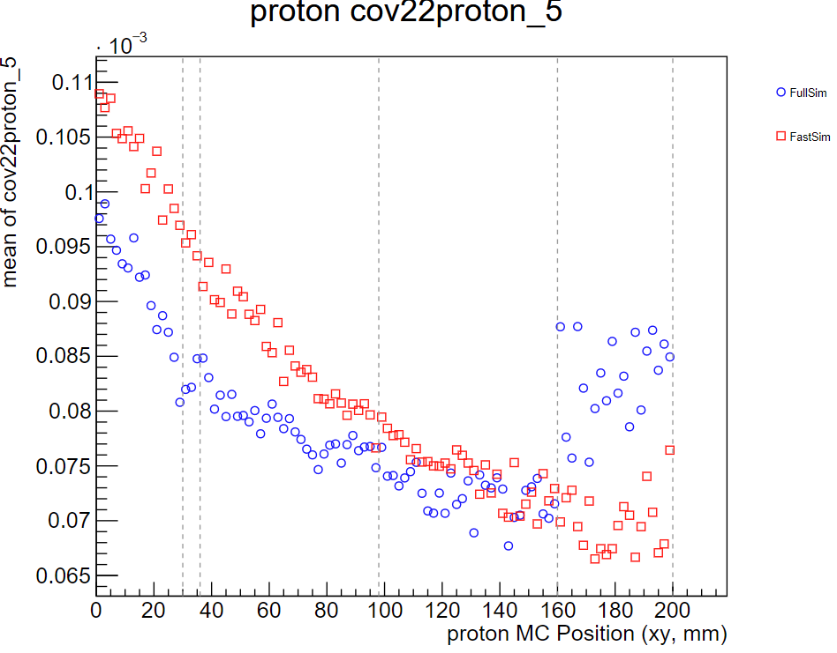
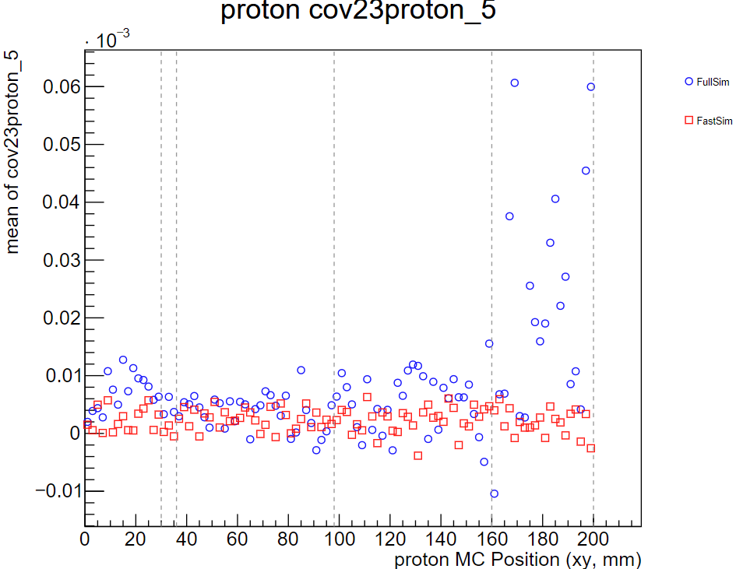
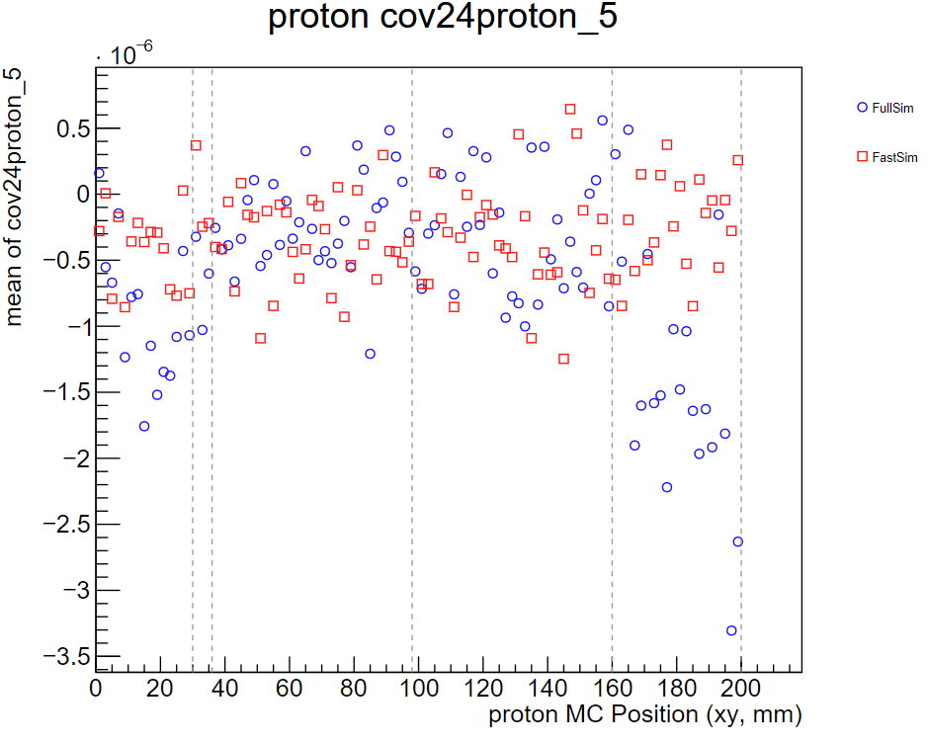
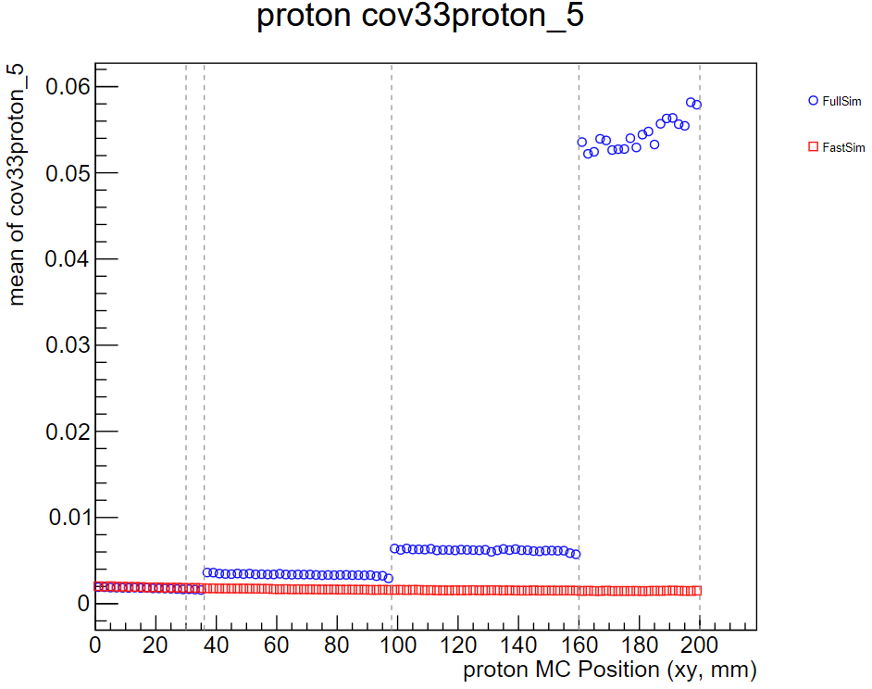
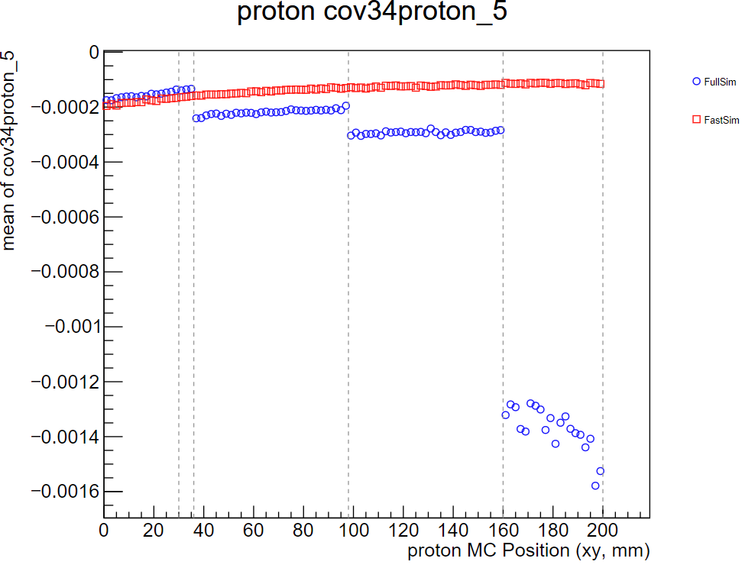
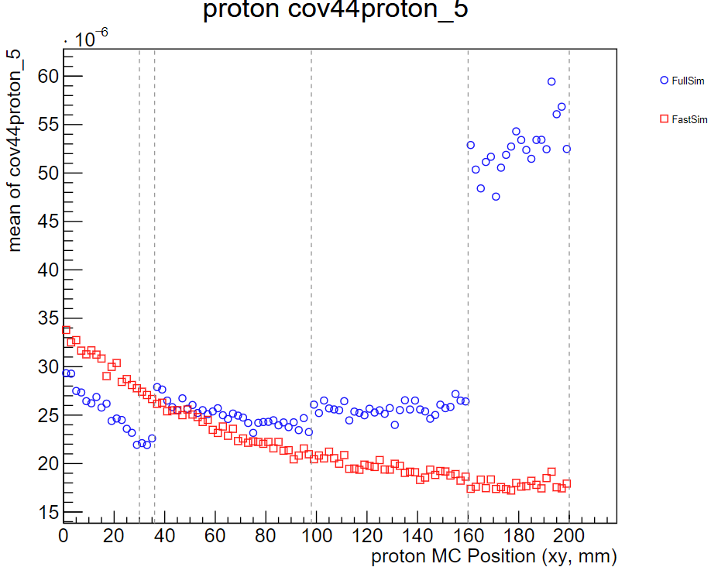
llbar衰变道中P修正前

Slide 3
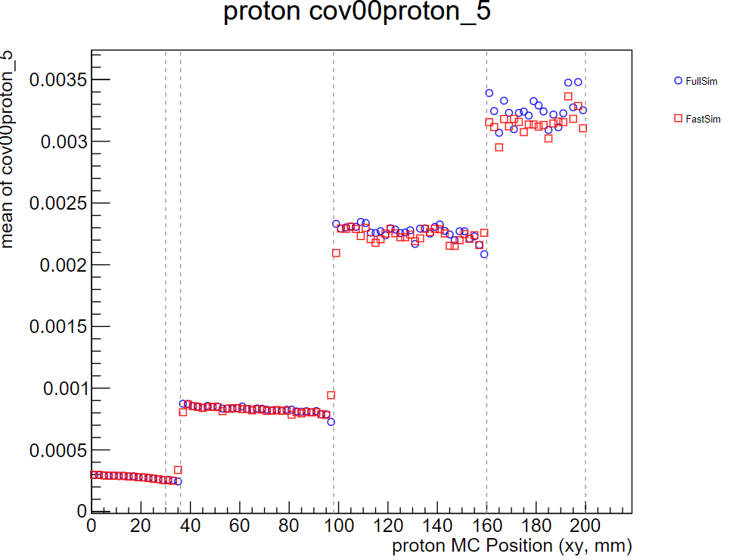
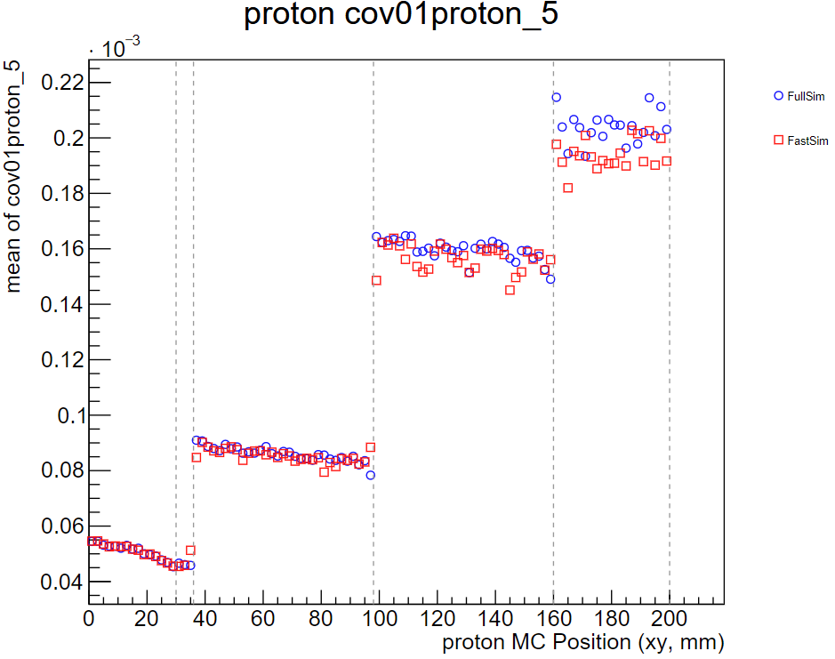
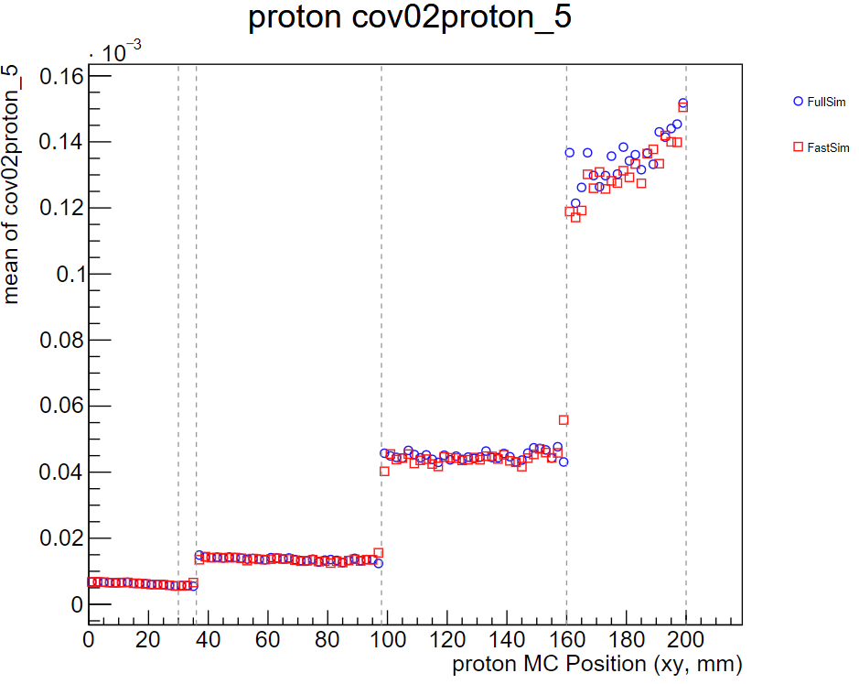
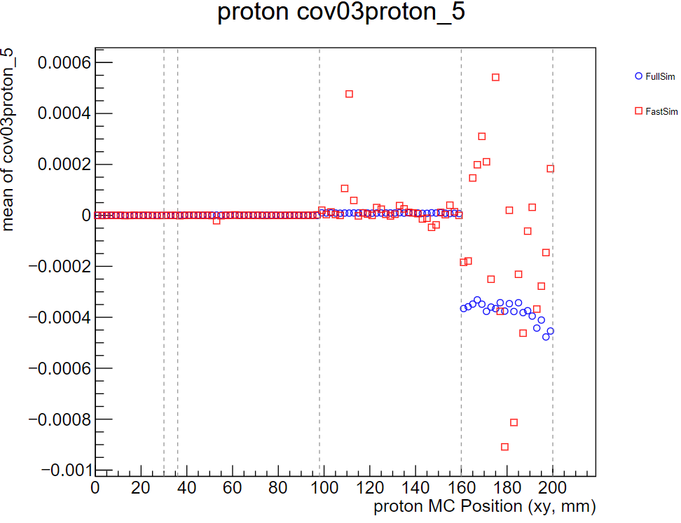
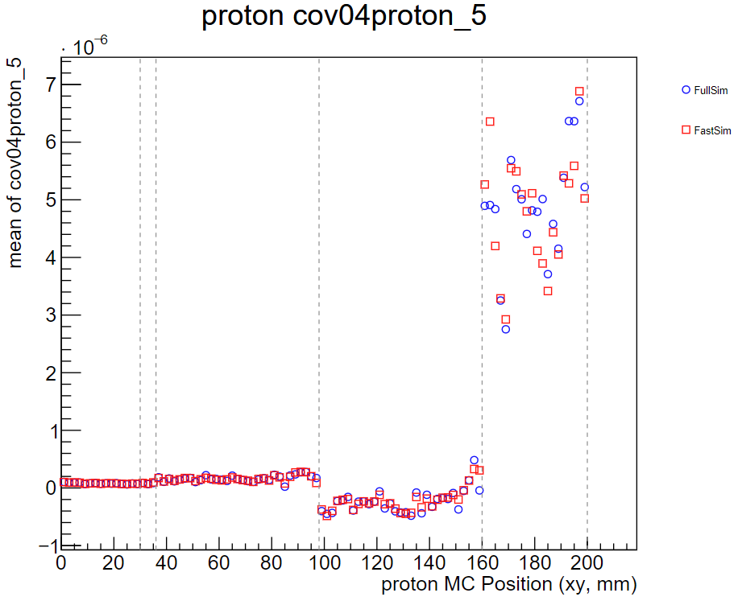
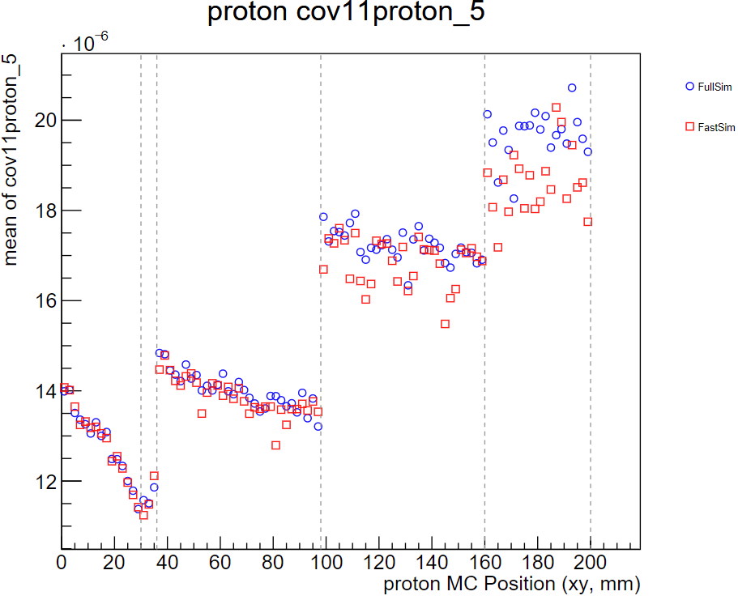
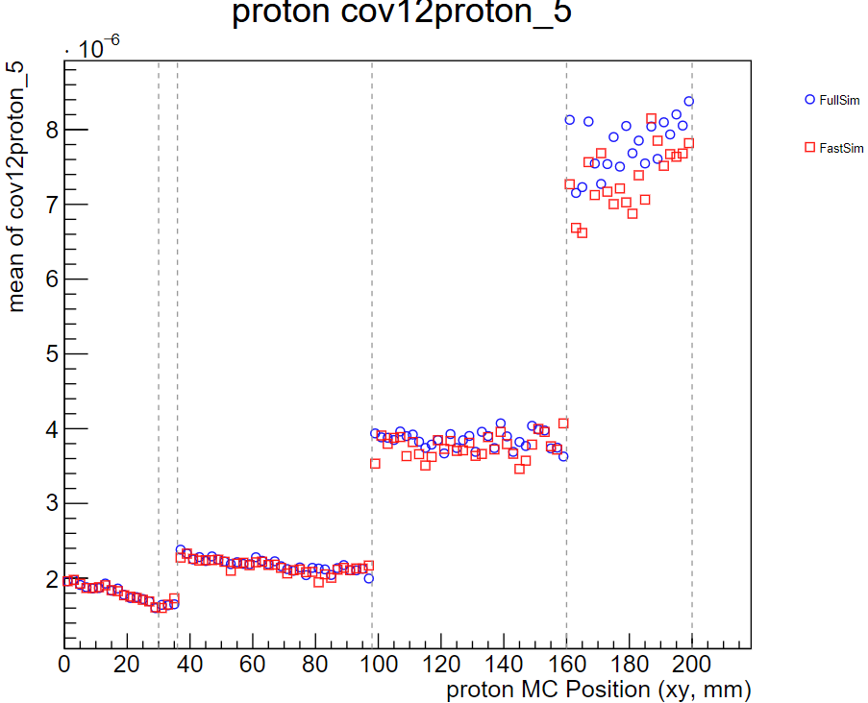
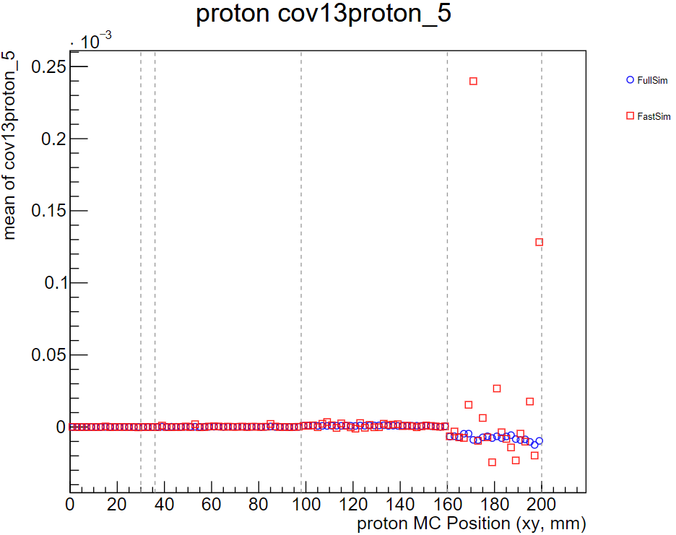
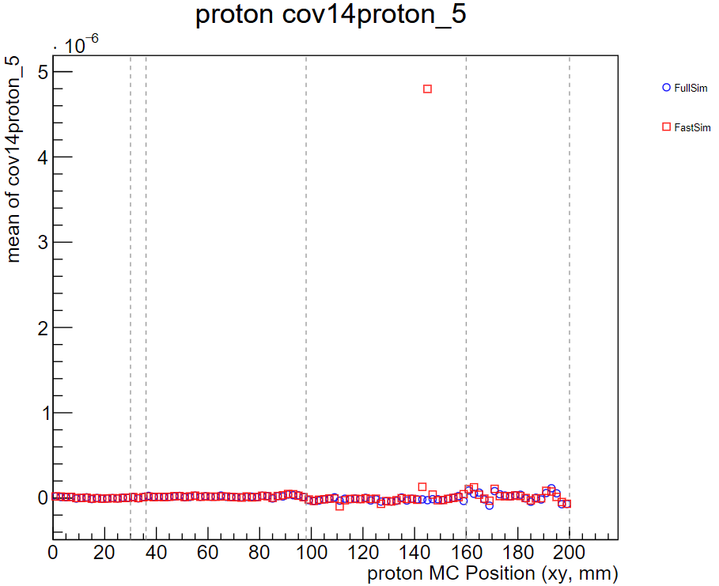
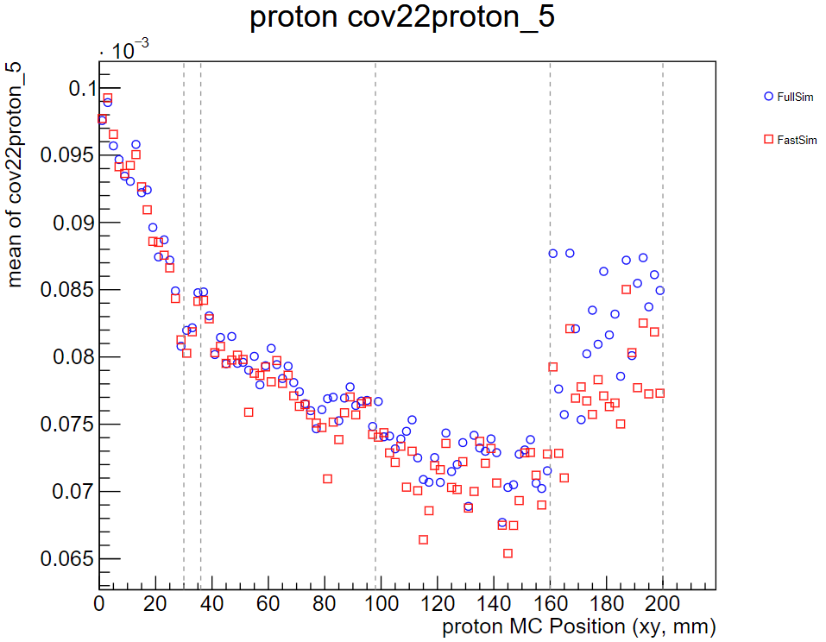
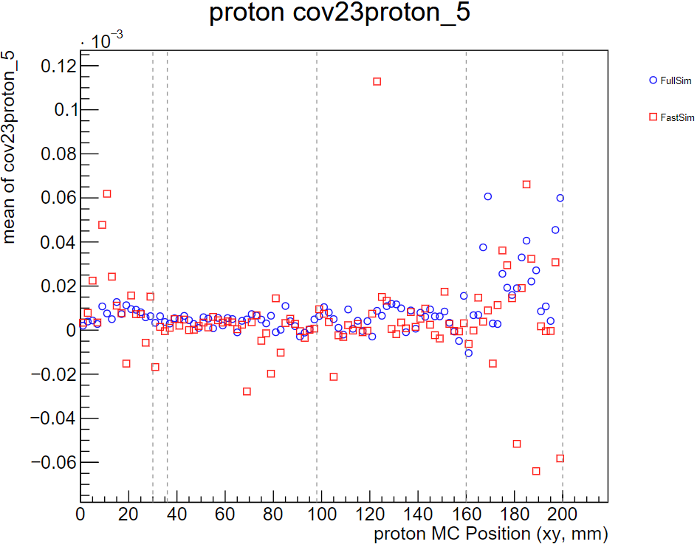
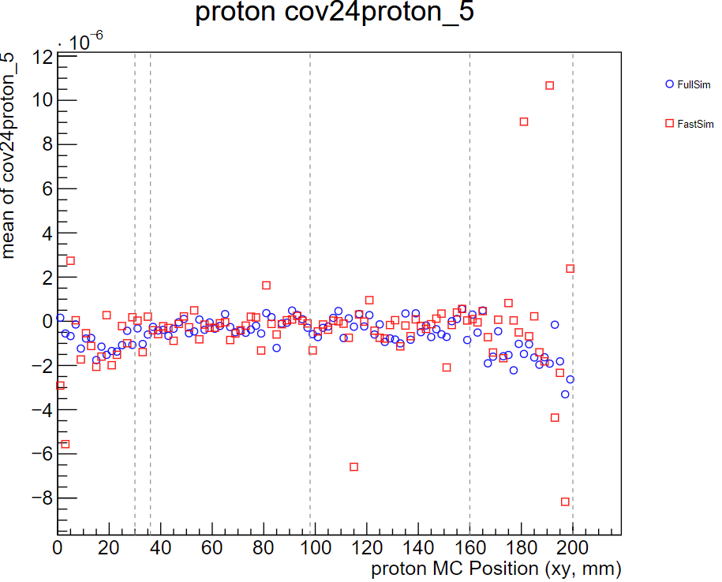
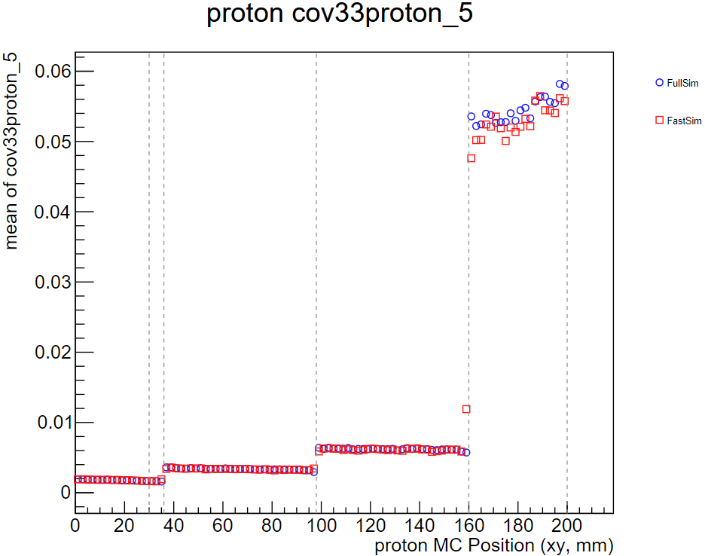
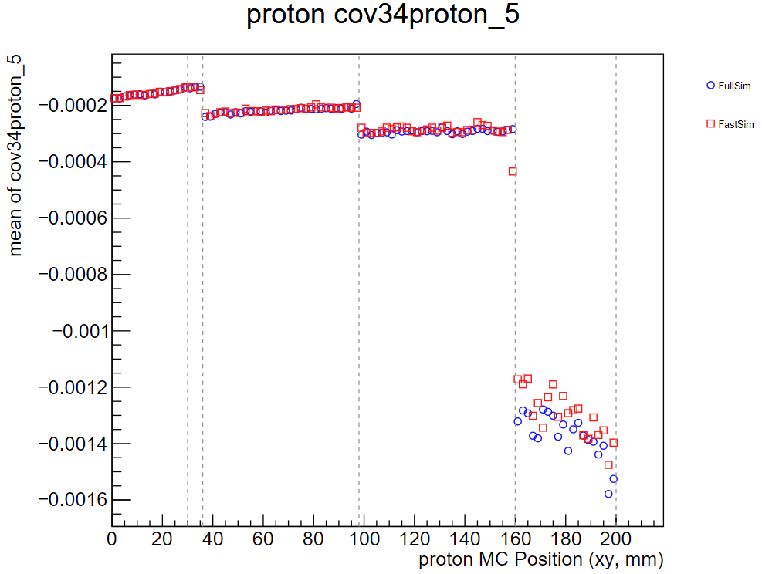
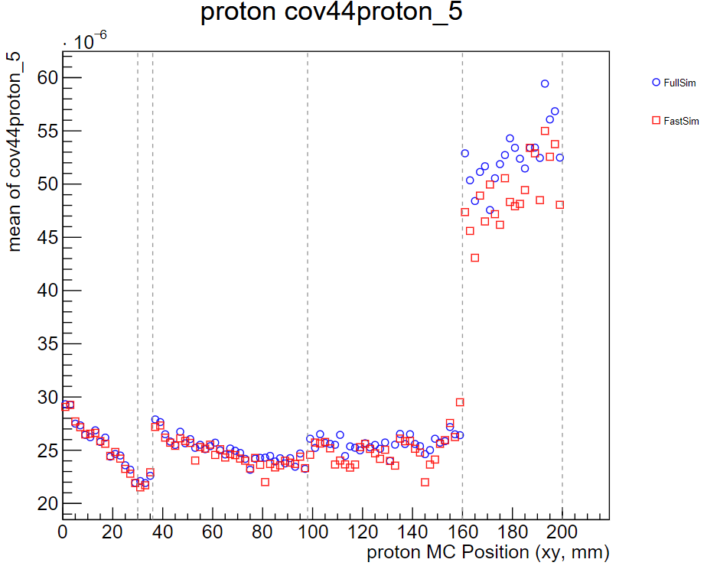
llbar衰变道中P修正后

Slide 4
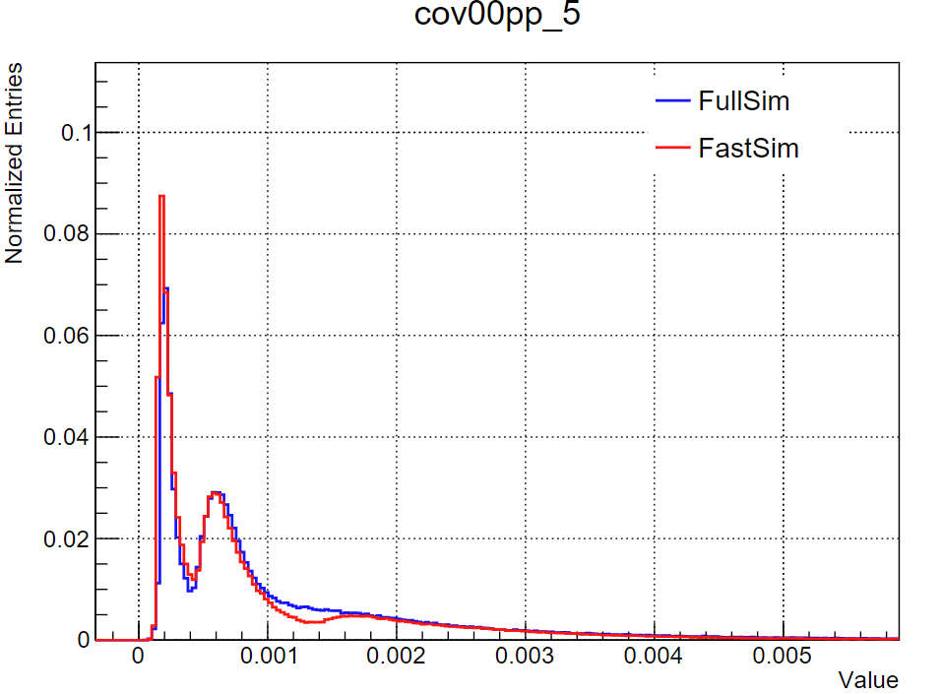
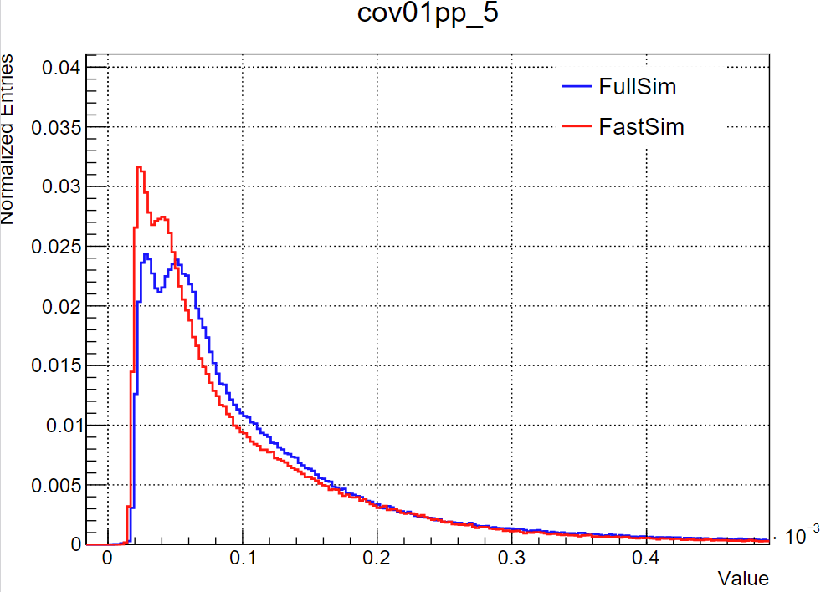
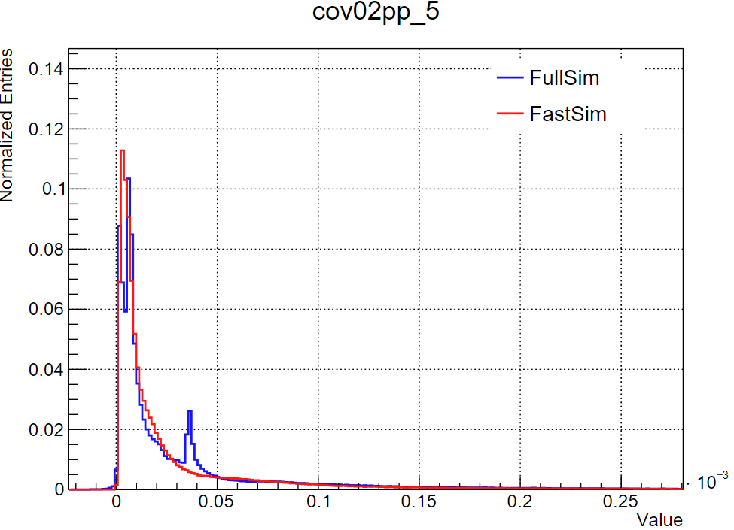
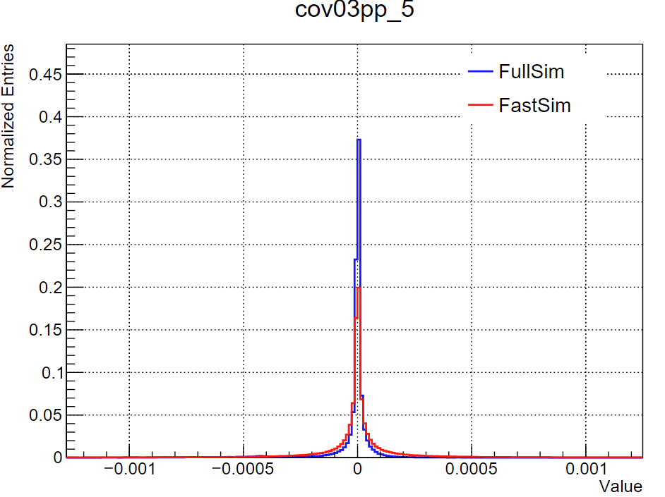
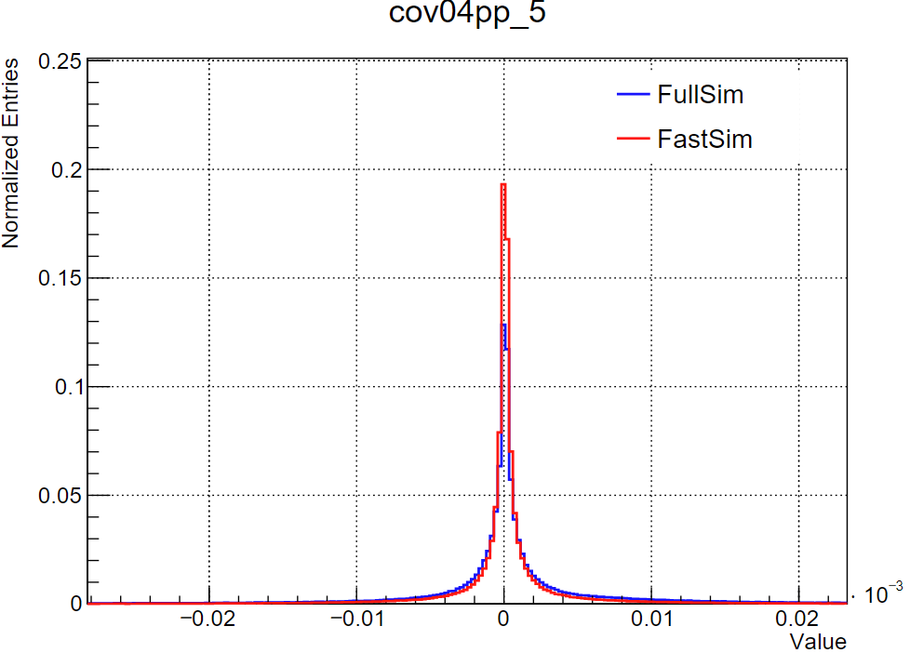
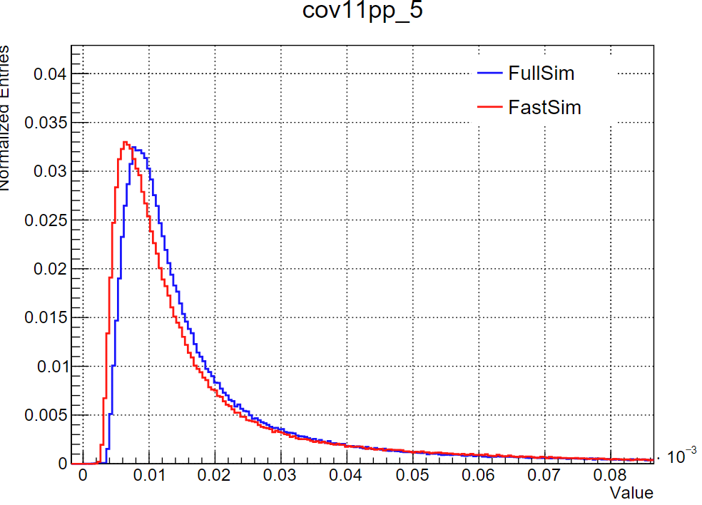
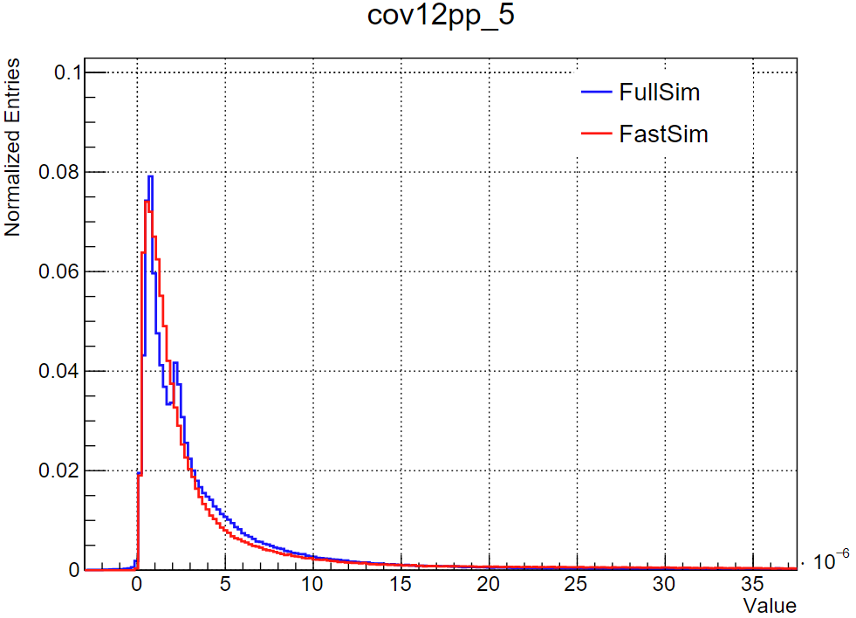
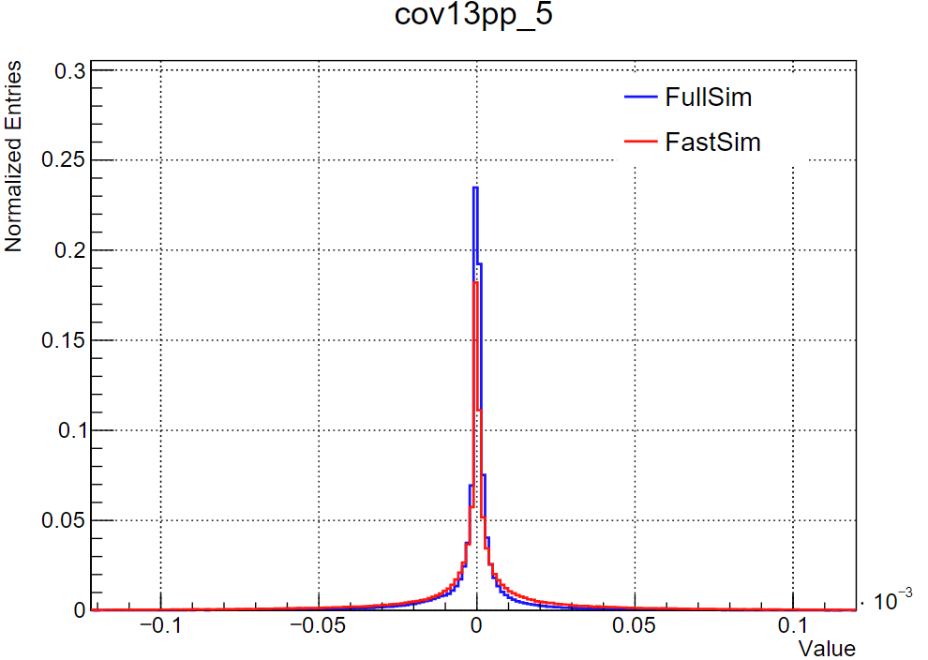
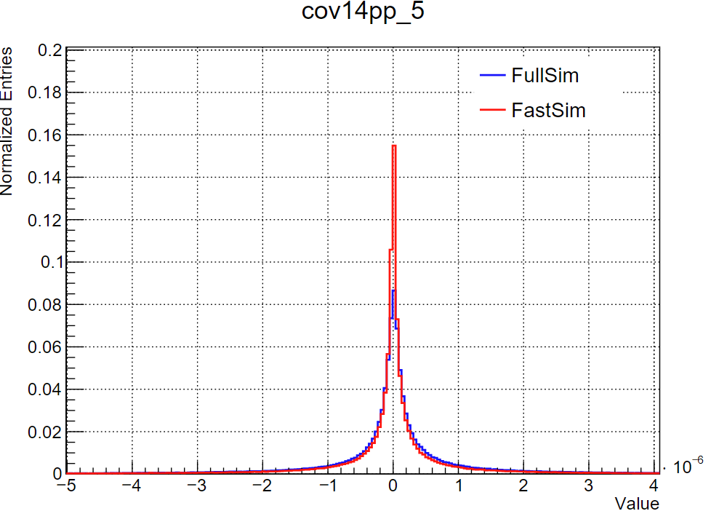
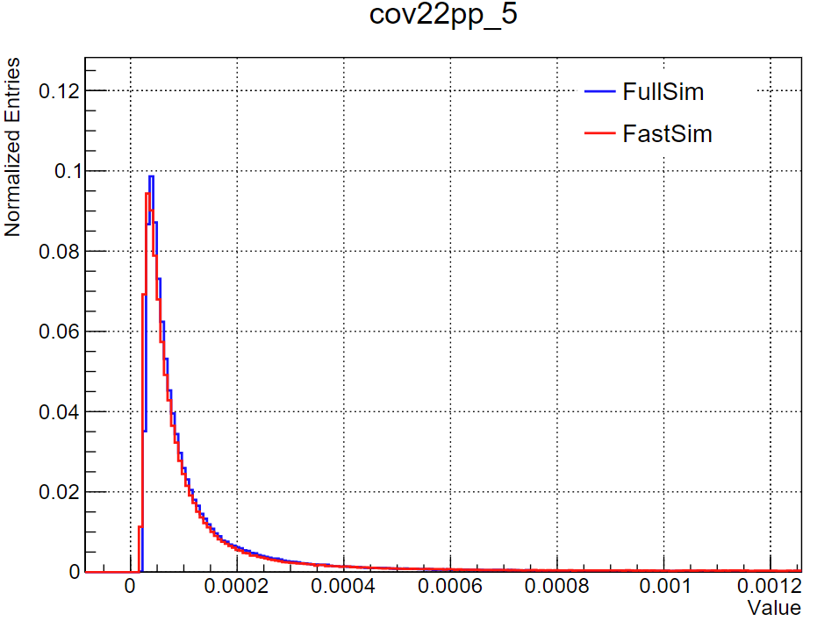
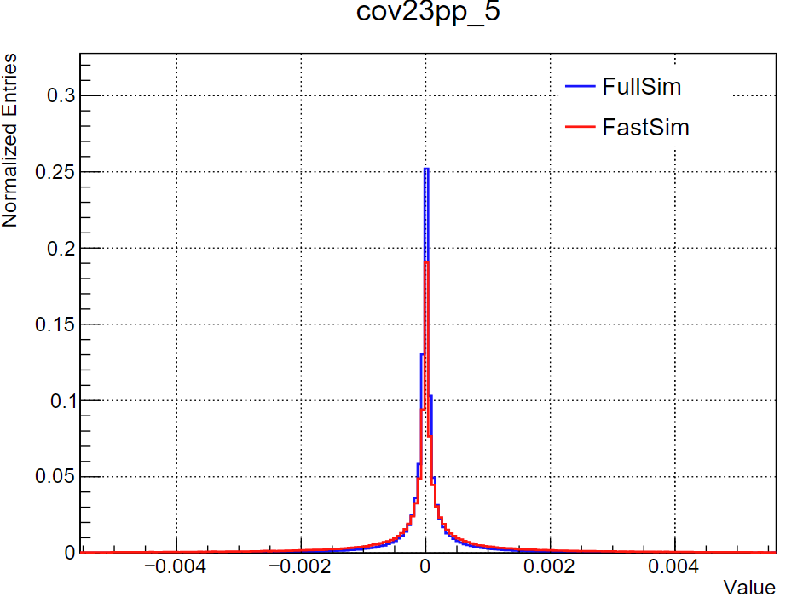
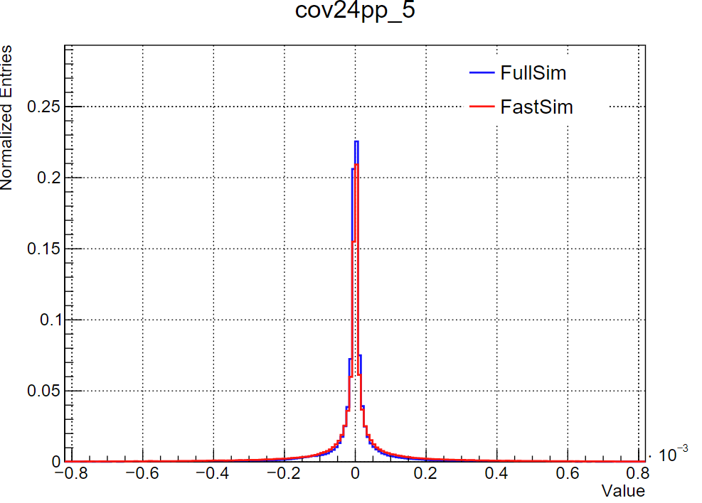
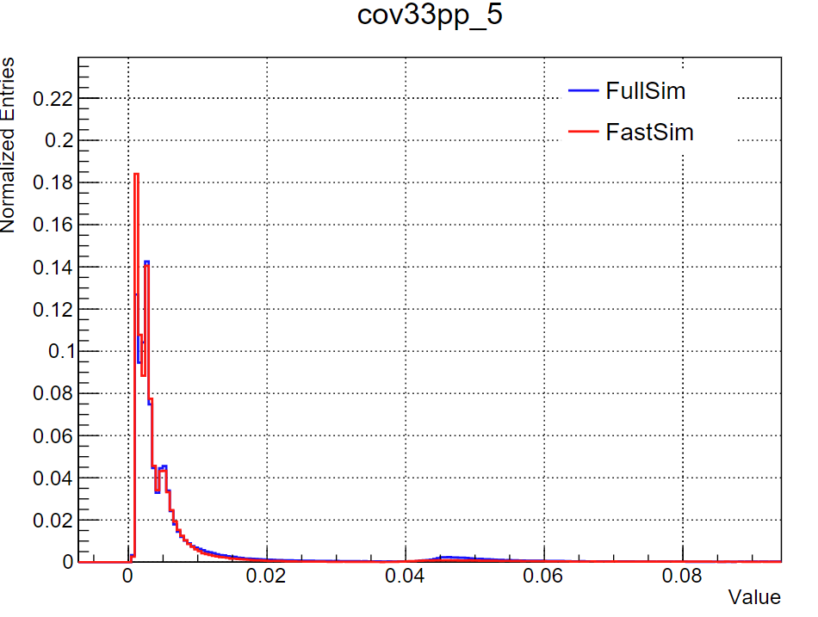
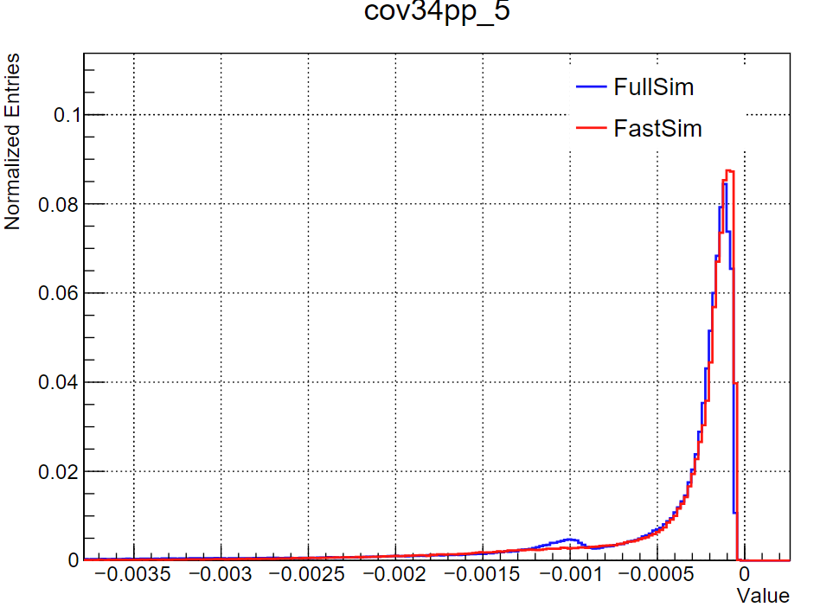
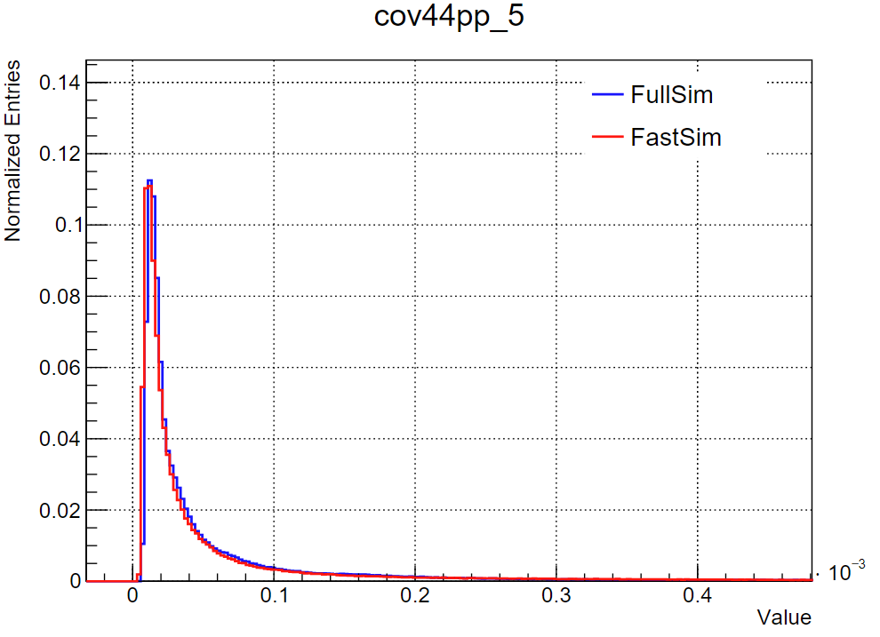
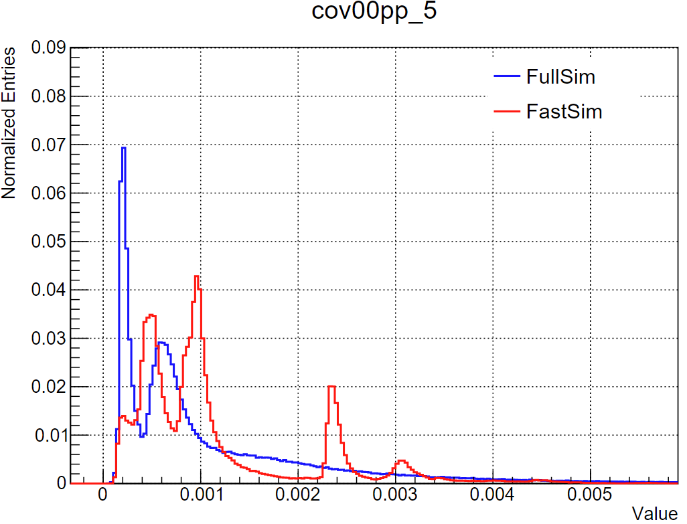
cov修正后llbar衰变道中全模拟跟快模拟P的cov一维对比
相对于之前直接全部取均值，峰值分布会更接近于全模拟的峰值分布

Slide 5
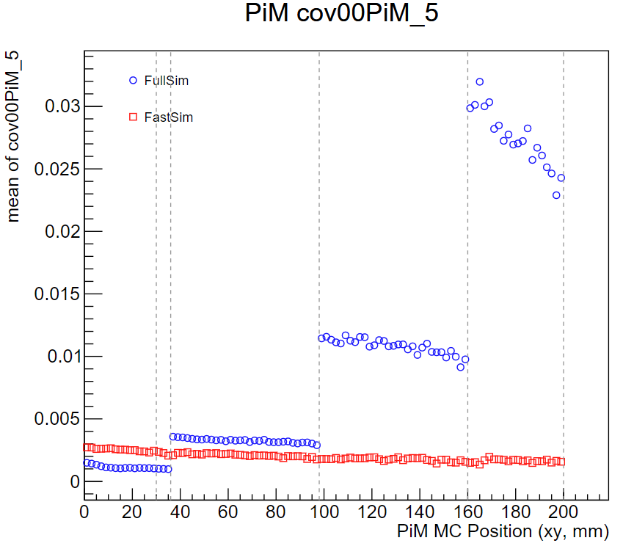
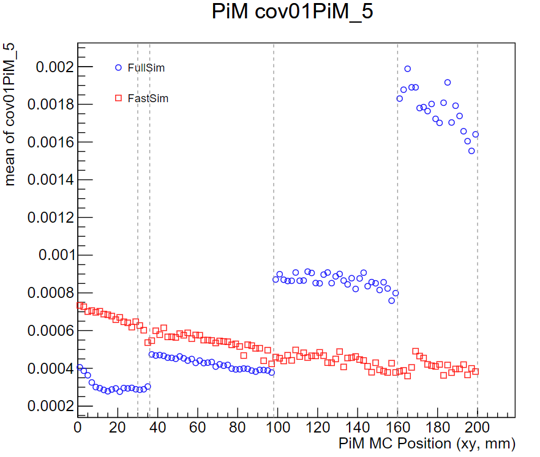
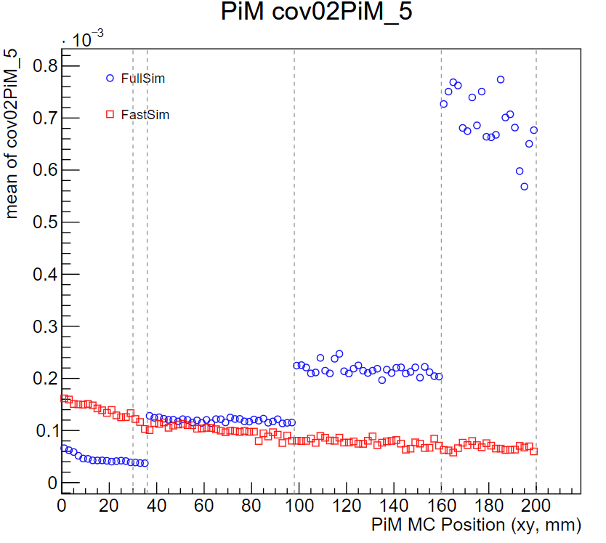
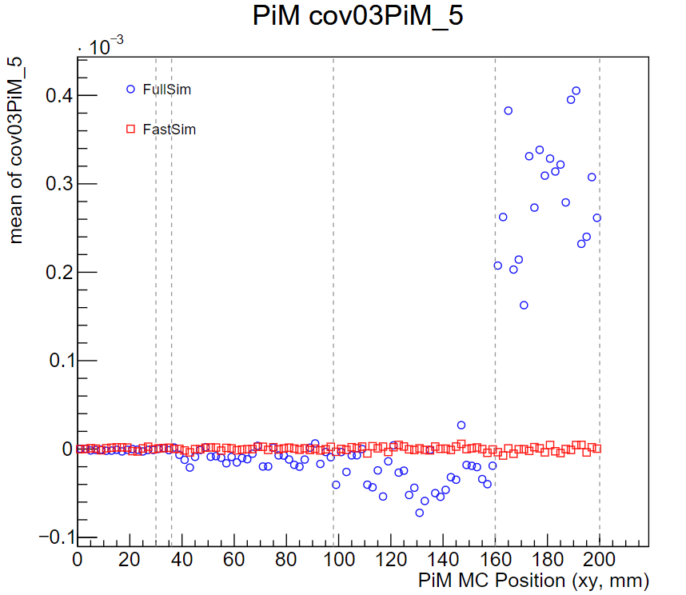











llbar衰变道中π−修正前

Slide 6















kskpi衰变道中π−修正前

Slide 7
 | fast | 相对效率 | full | 相对效率
all | 100000 |  | 100000
重建出一个 | 72249 | 72.3% | 71479 | 71.2%
vtxfit | 67798 | 93.8% | 61670 | 86.3%
2ndvtxfit | 67234 | 99.2% | 61481 | 99.7%
Efficiency | 0.67234 |  | 0.61481
old
 | fast | 相对效率 | full | 相对效率
all | 100000 |  | 100000
重建出一个 | 72249 | 72.3% | 71479 | 71.2%
vtxfit | 67377 | 93.3% | 61670 | 86.3%
2ndvtxfit | 64727 | 96.1% | 61481 | 99.7%
Efficiency | 0.64727 |  | 0.61481
new

Slide 8
kskpi衰变道中效率对比
kskpi | fast（old） | 相对效率 | fast（new） | 相对效率 | full | 相对效率
all | 100000 |  | 100000 |  | 100000
k3pi（1个k，三个π） | 62991 | 63.0% | 62991 | 63.0% | 57831 | 57.8%
goodtrk | 62991 | 100% | 62991 | 100% | 57260 | 99.0%
vtxfit | 61082 | 97.0% | 60031 | 95.3% | 56485 | 98.7%
2ndvtxfit | 57480 | 93.3% | 56281 | 93.8% | 55880 | 98.9%
kmfit | 47490 | 82.7% | 48067 | 85.4% | 53679 | 96.1%
Efficiency | 0.47490 |  | 0.48067 |  | 0.53679

Slide 9






llbar衰变道分布对比
修正后llbar衰变道中 质量谱变差。

Slide 10













kskpi衰变道分布对比
修正后运动学拟合 χ2相对变好，但是顶点拟合 χ2变差。

Slide 11
将快模拟中PosFirst改为PosPoca的计算方式

Slide 12
 | fast | 相对效率 | full | 相对效率
all | 100000 |  | 100000
重建出一个 | 72249 | 72.3% | 71479 | 71.2%
vtxfit | 67798 | 93.8% | 61670 | 86.3%
2ndvtxfit | 67234 | 99.2% | 61481 | 99.7%
Efficiency | 0.67234 |  | 0.61481
old
 | fast | 相对效率 | full | 相对效率
all | 100000 |  | 100000
重建出一个 | 72249 | 72.3% | 71479 | 71.2%
vtxfit | 67798 | 93.8% | 61670 | 86.3%
2ndvtxfit | 67289 | 99.3% | 61481 | 99.7%
Efficiency | 0.67289 |  | 0.61481
new

Slide 13
kskpi衰变道中效率对比
kskpi | fast（old） | 相对效率 | fast（new） | 相对效率 | full | 相对效率
all | 100000 |  | 100000 |  | 100000
k3pi（1个k，三个π） | 62991 | 63.0% | 62991 | 63.0% | 57831 | 57.8%
goodtrk | 62991 | 100% | 62991 | 100% | 57260 | 99.0%
vtxfit | 61082 | 97.0% | 61004 | 96.9% | 56485 | 98.7%
2ndvtxfit | 57480 | 93.3% | 57497 | 94.3% | 55880 | 98.9%
kmfit | 47490 | 82.7% | 47492 | 82.6% | 53679 | 96.1%
Efficiency | 0.47490 |  | 0.47492 |  | 0.53679

Slide 14
back up

Slide 15


kskpi衰变道中π−的动量分布
llbar衰变道中π−的动量分布

Slide 16




llbar衰变道中cov00在不同产生位置区间一维分布

